Slide 1
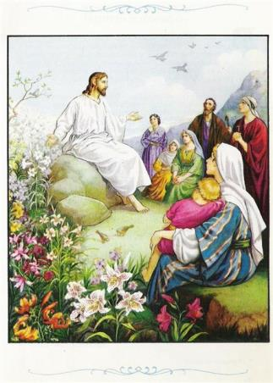
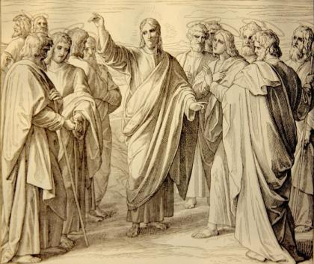
Нагорная проповедь
Учитель ИЗО и МХК Смирнова Л.В.

Slide 2
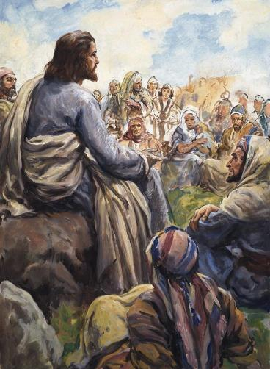
После избрания апостолов Иисус Христос сошел с ними с вершины горы и стал на ровном месте. Здесь ждали Его многочисленные ученики Его и великое множество народа, собравшегося со всех концов еврейской земли и из соседних с нею мест. Они пришли послушать Его и получить исцеления от болезней своих.
Генри Колер. Нагорная проповедь.

Slide 3
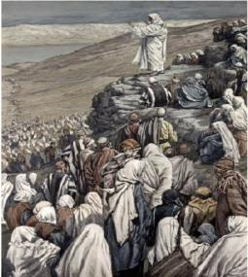
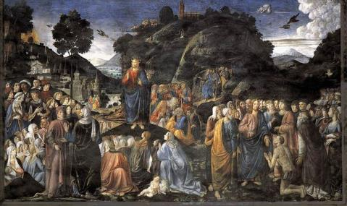
Все стремились прикоснуться к Спасителю, потому что от Него исходила сила и исцеляла всех.
Видя перед Собой множество народа, Иисус Христос, окруженный учениками, взошел на возвышение у горы и сел, чтобы учить народ.
Джеймс Тиссо. Нагорная проповедь.
Козимо Росселли. Нагорная проповедь

Slide 4
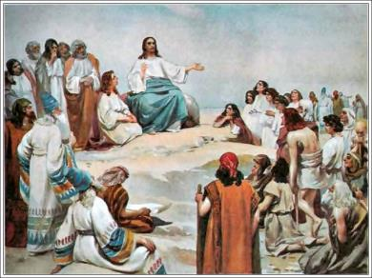
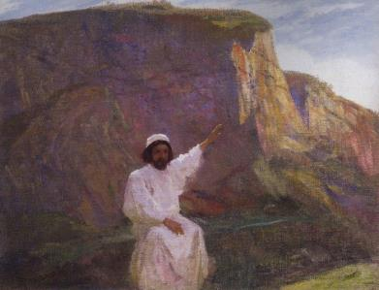
Сначала Господь указал, какими должны быть Его ученики, то есть все христиане. Как они должны исполнять закон Божий, чтобы получить блаженную (то есть в высшей степени радостную, счастливую), вечную жизнь в Царстве Небесном. Для этого Он дал девять заповедей блаженств.

Slide 6
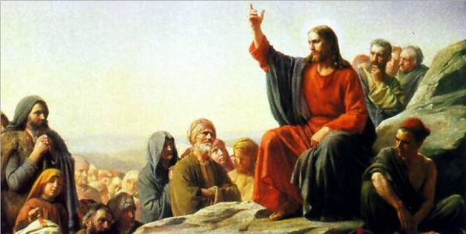
Потом Господь дал учение о Промысле Божием, о неосуждении других, о силе молитвы, о милостыне, о Царствии Небесном. Эта проповедь Иисуса Христа называется Нагорною.

Slide 7
Вы - соль земли
· Вы - соль земли. Если же соль потеряет силу, то чем сделаешь ее соленою? Она уже ни к чему негодна, как разве выбросить ее вон на попрание людям.
Вы - свет мира
· Вы - свет мира. Не может укрыться город, стоящий на верху горы.
· И, зажегши свечу, не ставят ее под сосудом, но на подсвечнике, и светит всем в доме.
· Так да светит свет ваш пред людьми, чтобы они видели ваши добрые дела и прославляли Отца вашего Небесного.

Slide 8
В Нагорную проповедь входят молитва Отче наш, а также Золотое правило.

Slide 10
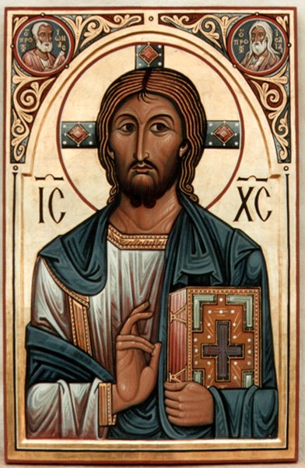
В Нагорной проповеди сосредоточено основное содержание христианского учения. Именно так к этой части Евангелия относятся многие религиозные мыслители и философы, например, Лев Толстой, Махатма Ганди, Дитрих Бонхёффер, Мартин Лютер Кинг.

Slide 11
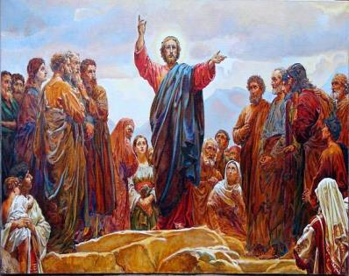
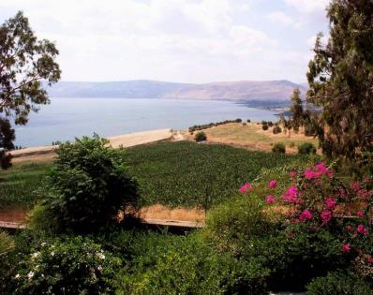
Гора Блаженств.
В пяти километрах от Табхи на северо-запад находится гора высотой 110 метров, которая на разных языках называется по-разному: «Гора Счастья», «гора Блаженств», «гора Нагорной Проповеди». Гора, упомянутая в Евангелие "От Матфея", находится у северной оконечности озера Киннерет.

Slide 12
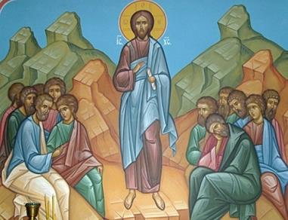
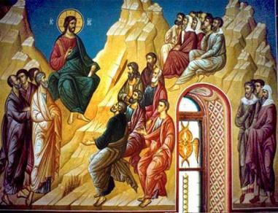
Здесь Иисус произнес знаменитую Нагорную проповедь. Каждая часть проповеди начинается со слова «Блаженны…» — отсюда и название горы — «Гора Блаженств» Здесь же Иисус избрал 12 апостолов. Место почитается христианами еще с византийских времен и тогда на склоне горы стояла церковь.

Slide 13
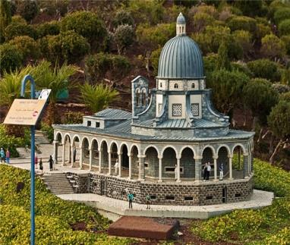
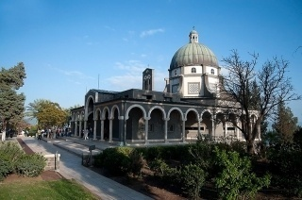
В 1937 году по проекту архитектора Антонио Барлуцци построен католический храм, посвященный Заповедям блаженств Храм принадлежит францисканцам и имеет восьмиугольную форму, символизирующую восемь блаженств.

Slide 14
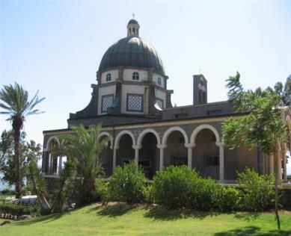
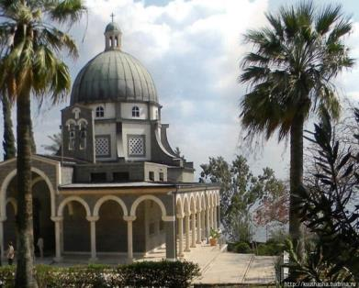
Антонио Барлуцци подошёл к воплощению генеральной идеи, стоявшей перед ним нестандартно. Он проектирует здание восьмиугольным в плане, венчая одноэтажную постройку большим медным куполом, также восьмиугольной формы, и колокольней.

Slide 15
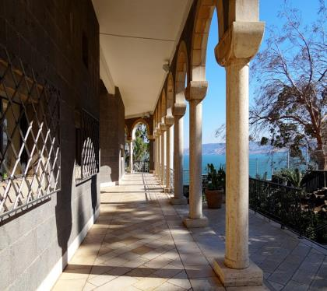
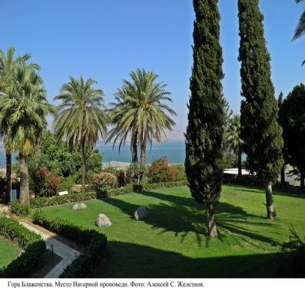
Здание сложено из контрастно оттеняющих друг друга чёрного базальта и белого известняка. Со всех четырёх сторон оно окружено великолепной открытой галереей.

Slide 16
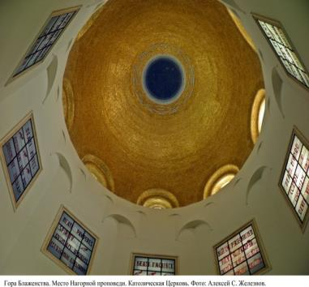
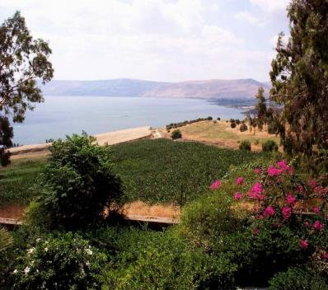
Внутри храма в алебастровых окнах записаны восемь Заповедей блаженств. С открытой галереи храма открывается прекрасный вид на Галилейское море.

Slide 17
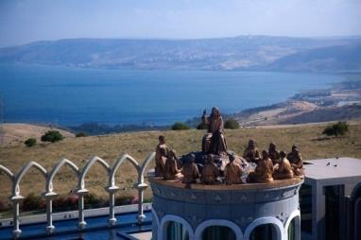
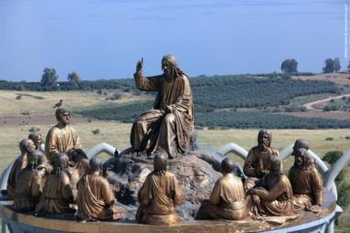
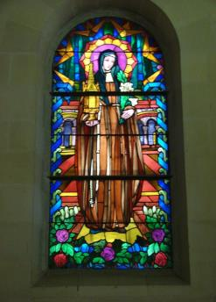
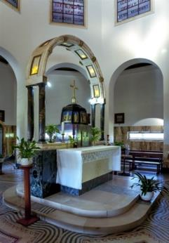
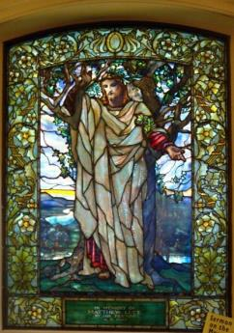

Slide 18
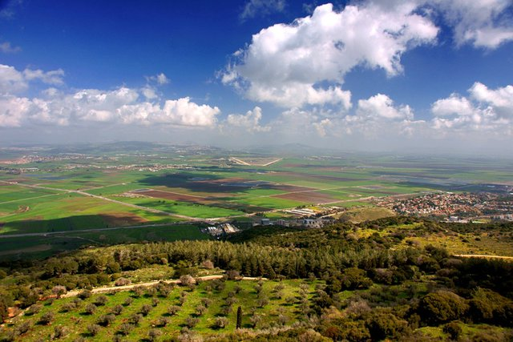
Спасибо за внимание!

